Slide 1
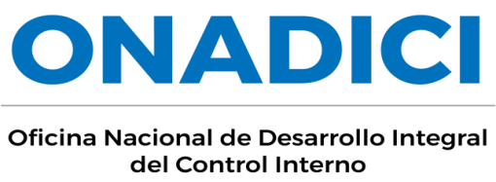

Slide 2

Mecanismos de Identificación
de Objetivos para la
Evaluación de Riesgos

Slide 3
Objetivos de Aprendizaje
Desarrollar habilidades al participante, para tener un efecto multiplicador.
Identificar los objetivos de la evaluación de riesgos de la institución.
Aplicar las técnicas aprendidas en la identificación de objetivos, para la evaluación de riesgos .

Slide 4
Mecanismos de Identificación de Objetivos
Planificación
Planes Estratégicos Institucionales (PEI)
Objetivos Estratégicos
Planes Operativos Anuales (POA)
Objetivos Operacionales
Planes Financieros (Estados de ingresos y egresos)
Objetivos Financieros

Slide 5

¿Qué es la Planificación?
“La Planificación se puede definir como un proceso bien meditado y con una ejecución metódica y estructurada, con el fin el obtener un objetivo determinado”

Slide 6

¿Qué es un objetivo?
Resultado de situaciones o estados que una entidad pretende alcanzar en un periodo de tiempo determinado a través de los recursos con los que dispone o planea tener la institución.

Slide 7
Objetivos por su categoría
Estratégicos
Operativos
Información
Cumplimiento

Slide 8

Objetivos Estratégicos
Son los objetivos planteados por una organización para lograr determinadas metas y a largo plazo la posición de la organización en un mercado específico.
Plan Estratégico Institucional (PEI)

Slide 9

¿Qué es un plan estratégico?
Es el curso de acción que la institución debe seguir en el mediano plazo para “cerrar la brecha” entre la situación actual y la situación deseada (Visión), en el marco de su Misión y los Valores Institucionales.

Slide 10
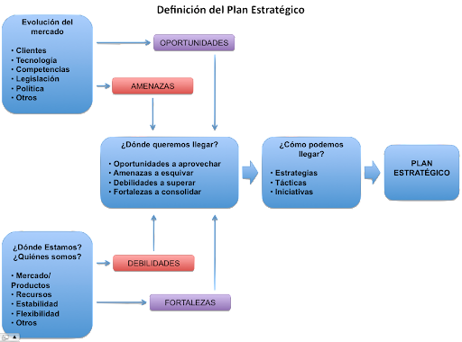

Slide 11
Función de los objetivos estratégicos
Los objetivos estratégicos son esenciales para el éxito de la organización porque establecen un curso.
Ayudan a la evaluación, revelan prioridades y permiten la coordinación.
Sientan las bases para planificar, organizar, motivar y controlar con eficiencia, eficacia y economía de las operaciones.
Los objetivos estratégicos permiten expresar los cambios que se desean introducir en la entidad, así como los vínculos causales entre ellos.
(Ref. De acuerdo con Antonio Francés).

Slide 12
Características de los objetivos Institucionales
Comprensibles
Alcanzables
Ser expresados en cifras (cuantificables)
Deben derivarse de la estrategia de la entidad
No deben de ser abstractos
Deben de tener la capacidad de transformarse en tareas especificas
Deben posibilitar la concentración de recursos y esfuerzos
Deben ser múltiples

Slide 13
Objetivos Operacionales
Son los relacionados con la generación de valor a partir del uso eficaz, eficiente y económico de los recursos públicos.
Las Características:
1) Reflejan las decisiones de la direccion
2) Considera las tolerancias al riesgo
3) Incluye metas de desempeño financiero y de operaciones
4) Forman una base sobre la cual se asignan recursos

Slide 14
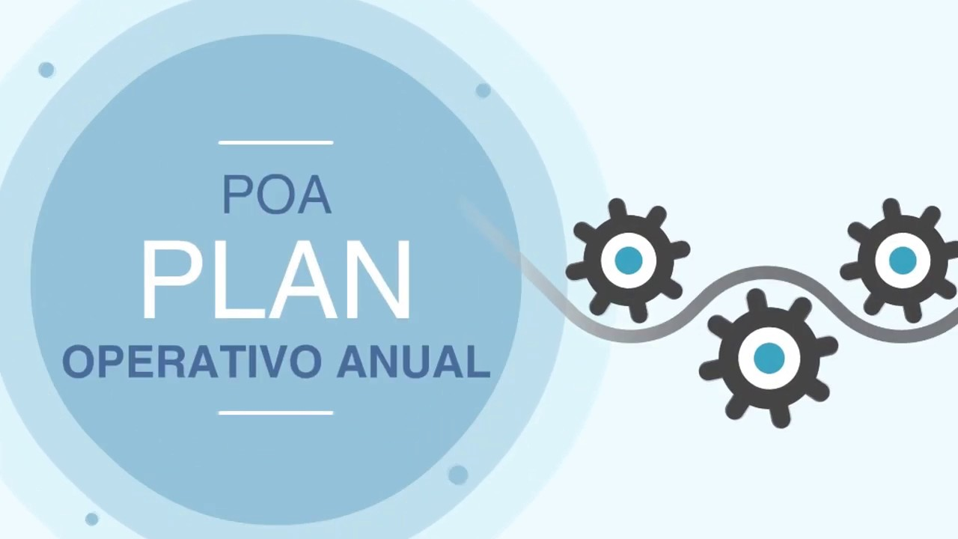
Un plan operativo anual (POA) es un documento oficial donde se plasma la planificación estratégica de una empresa orientada al futuro. En ella se pueden incluir aspectos como los objetivos, presupuestos y metas que los equipos esperan cumplir en el periodo de un año.
¿Qué es un Plan Operativo Anual?

Slide 15
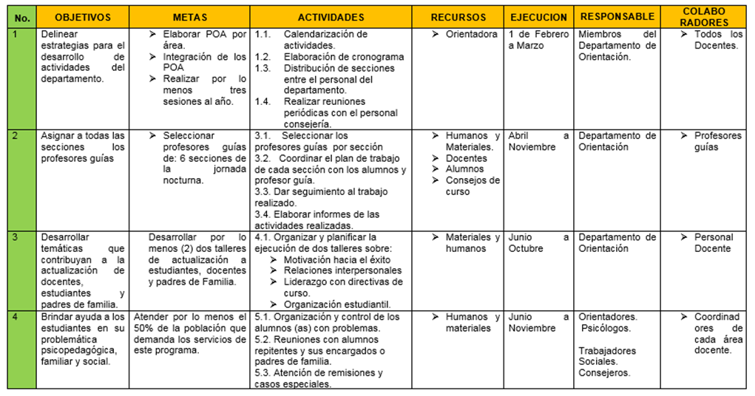

Slide 16
Objetivos de Información
Relativo a la confiabilidad, eficacia, eficiencia, confidencialidad, integridad, disponibilidad, oportunidad, veracidad, suficiencia, legalidad y transparencia de la información operativa, presupuestaria y financiera producida y suministrada para la toma de decisiones, la comunicación y la difusión tanto interna como externa.
Las Características:
1) Reflejan las decisiones de la dirección
3) Refleja las actividades de la organización
2) Considera el nivel necesario de precisión
# 6. Committee of Sponsoring Organizations of the Treadway Commission – COSO. Mayo 2013

Slide 17
Objetivos de Cumplimiento
Son los objetivos referidos a que las decisiones, funciones y actividades que realiza la entidad sean consistentes y se lleven a cabo de acuerdo con las leyes, reglamentos y demás normas aplicables que rigen su funcionamiento.
Las Características:
Refleja las leyes y regulaciones externas
Las leyes y regulación establecen normas mínimas de conducta que la organización integra en sus objetivos de cumplimiento.
Tiene en cuenta las tolerancias al riesgo
La dirección tiene en cuenta los niveles aceptables de variación en relación con la consecución de los objetivos de cumplimiento.

Slide 18
Revisión de los Objetivos
La entidad, debe permanecer alerta y revisar periódicamente el ambiente interno, el entorno exterior y la gestión de la entidad, a través de herramientas de gestión e información que lo ayuden a prever, identificar y reaccionar en forma oportuna si se producen hechos, acontecimientos o actividades que puedan generar cambios significativos que afecten el logro de los objetivos de la entidad.
RECOMENDACIONES
Volver a realizar el análisis e identificación de los cambios en la vigencia, así como la pertinencia de los objetivos de los planes estratégicos, operativos y presupuestarios, con el fin de ratificar o rectificar los mismos.
La identificación, análisis y valorización de las oportunidades y riesgos asociados y la vigencia de las actividades de control relacionadas.
El monitoreo de los indicadores de desempeño y criterios de evaluación definidos, con el fin de determinar si es necesario modificar estrategias, señalando en qué áreas deben realizarse las modificaciones respectivas.

Slide 19
Esta presentación la puedes descargar en nuestra Plataforma Digital www.onadici.gob.hn

